Slide 1
第三章 数据链路层
数据链路层概述
帧定界 (Framing)
错误控制 (Error Control)
  错误检测码 (Error Detecting Code)
  错误纠正码 (Error Correcting Code)
可靠传送 (Reliable Transmission) 与流量控制 (Flow Control) 协议
  停等协议 (Stop-and-Wait Protocol)
  滑动窗口协议 (Sliding Window Protocol)

Slide 2

1、数据链路层概述
功能：在相邻网络设备间传送数据。
  host-host, host-router, router-router
提供的功能
  帧定界 (Framing)
  错误控制 (Error Control)
  可靠传送 (Reliable Transmission)
  流量控制 (Flow Control)
Protocol Data Unit: 帧 (frame)

Slide 3
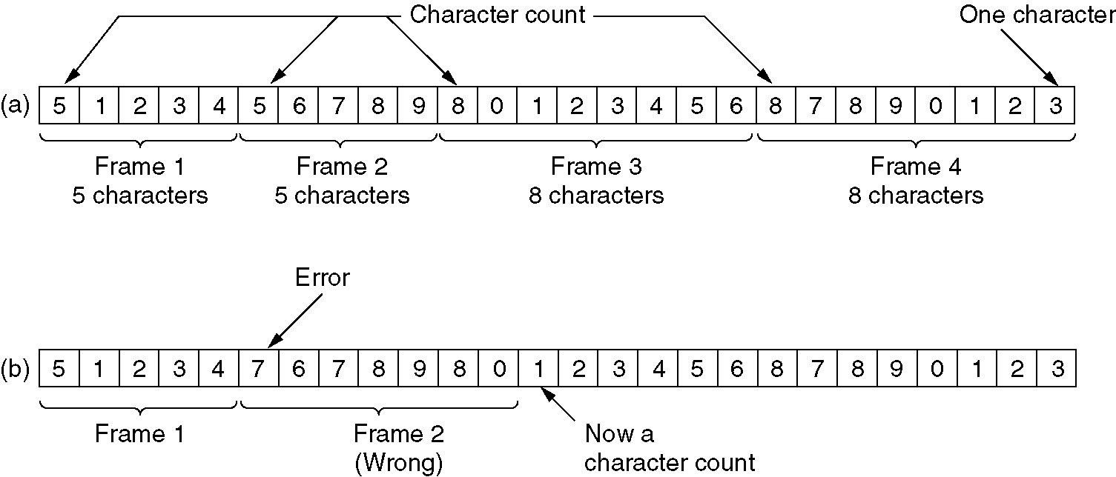
2、帧定界 (Framing)
帧定界 (Framing)是指通过某种标识使连续传输的帧能够被分别开来。
两种不可行的方法
  使用空白时间段
  在帧首注明帧的长度

Slide 4
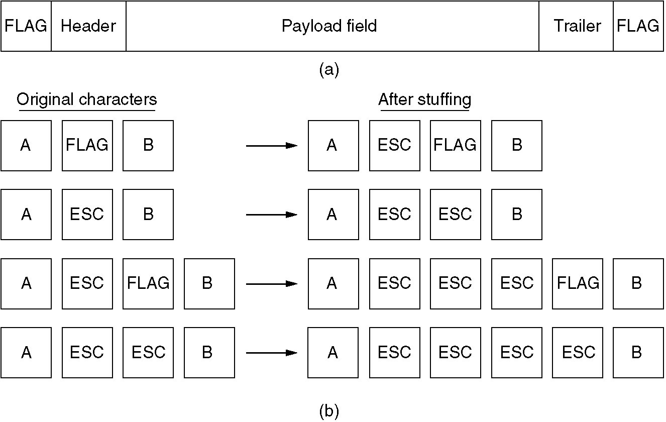
字节填充 (Byte Stuffing)
用标志性字节 (flag byte)来标识帧头和帧尾。
用填充“ESC”字节的方法 (Byte Stuffing)来防止对帧内标志性字节的混淆。

Slide 5
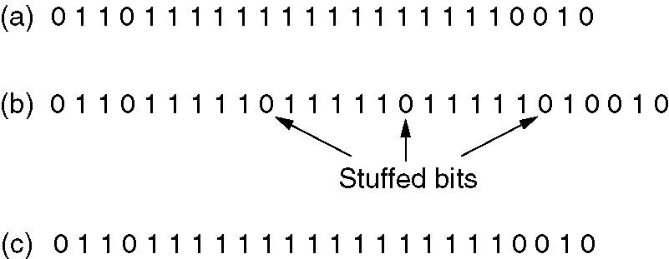
比特填充 (Bit Stuffing)
用“01111110”来标识帧头和帧尾。
用在每5个连续的“1”之后添“0”的方法 (Bit Stuffing)来防止对帧内“01111110”的混淆。

Slide 6
3、错误控制 (Error Control)
错误校验码 (Error Detecting Code)
  奇偶校验 (Parity Check)
  Internet校验和 (Internet Checksum)
  循环冗余校验 (Cyclic Redundancy Check)
错误纠正码 (Error Correcting Code)

Slide 7

奇偶校验(Parity Check)
单比特位奇偶校验 (single-bit parity check)：
  奇校验
  偶校验
奇校验

Slide 8
Internet校验和 (Internet Checksum)
用于IP, TCP, 和UDP协议中的PDU
算法：
不作要求
把要计算校验和的内容当作一系列长为16bit的整数
计算这些整数的和，作加法时认为这些整数采用的
是反码表示法
3. 把上面得到的和取反
注：结果长度仍为16bit.

Slide 9
Internet校验和 – 代码实现
不作要求
u_short checksum(u_short *buf, int count)
{
register u_long sum = 0;
while (count--)
{
sum += *buf++;
if (sum & 0xFFFF0000)
{
/* carry occurred, so wrap around */
sum &= 0xFFFF;
sum++;
}
}
return ~(sum & 0xFFFF);
}

Slide 10
循环冗余校验 (Cyclic Redundancy Check)
循环冗余校验 (CRC)通过在数据 M 的后面附加上 n 个比特位来进行错误检验。
n 个比特位的获得方法如下：
  在数据 M 的后面添加 n 个 0；
  用所得结果除以除数 P, P 的长度为 n+1 个比特位;
  所得余数 R 即为所寻求的 n 个比特位。
把 R 附在 M 之后（即 M * 2 ^{n} + R）即得到传送的完整信息；
注意：
  除数 P 并非任选，而是具有规定的标准形式；
  除法中的减法运算采用异或运算。

Slide 11
循环冗余校验 --- 计算举例（1）
1101010110 ← Q 商
除数 P → 110101 101000110100000 ← M*2^{n} 被除数
110101
111011
110101
111010
110101
111110
110101
101100
110101
110010
110101
01110 ← R 余数
M = 1010001101
n = 5
发送的数据是101000110101110，即 M * 2^{n} + R。

Slide 12

循环冗余校验 --- 计算举例（2）
P
M

Slide 13
循环冗余校验 --- 检错方法
接收方将 M * 2^{n} + R 除以 P；
若所得余数为 0，则说明传输中没有出现差错；否则，说明出现差错。

Slide 14
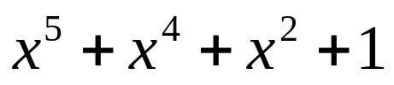
循环冗余校验 --- 生成式
除数 P 通常被记为一个一元二进制多项式 G(x)，并把 G(x) 称为生成式（Generator）。
例如：P = 110101，则 G(x) 为
IEEE 的32阶标准生成式：

Slide 15
循环冗余校验 --- 性能
不作要求
设生成式 G 的阶数为 n，并且 n >= 1, 则
可发现所有的1位错
如果 G 中含有因子 x + 1，则可发现所有的奇数个比特位错
可发现所有的长度小于或等于 n 的连续位错。
漏掉长度为 n + 1 的连续位错的概率为 1 / 2^{(n-1)}
漏掉除以上情形之外的错误的概率为1 / 2^{n}
说明：
余数为 0 并不代表绝对没有错
CRC是非常强的检错方法

Slide 16
错误纠正码 (Error Correcting Code)
错误纠正：通过在发送的数据中附加冗余信息从而能够纠正传输中发生的错误的方法。
附加的冗余信息被称为错误纠正码。
错误纠正码特点
  长度大
  编码算法复杂
错误纠正码举例：
  两维奇偶纠正 (Two-Dimensional Parity Check)
  重复原文两次（例如，Bluetooth中就应用这种简单的技术）
  海明码 (Hamming Code)
  Reed-Solomon Code（用于卫星通信，以及CD, DVD等）

Slide 17

错误纠正码 --- 举例
两维奇偶纠正 (Two Dimensional Parity Check)
使用偶校验
0
0
可纠正一位错

Slide 18
比较：校验码和纠正码
校验码：
  开销小
  需要和应答 (acknowledgement)，重传 (retransmission)等方法结合使用
  适用范围：误码率低的通信服务
纠正码：
  开销大 （长度，计算）
  不需要和应答，重传等方法结合使用
  适用范围：误码率高的通信服务，广播式的通信服务，有实时要求的通信服务，以及存储介质

Slide 19
4、可靠传送 (Reliable Transmission)
与 流量控制 (Flow Control) 协议
由于两者都要用到反馈机制*，故通常把它们结合在一起来实现。
我们将一步步的，由简单到复杂的来学习实现了这两种服务的协议。
*注：这里不考虑使用纠正码的方法和基于速率的流量控制 (Rate-based Flow Control)方法。

Slide 20
可靠传送 (Reliable Transmission)
与 流量控制 (Flow Control)
数据链路层的简单模型
完全理想条件下的数据传输协议
停止等待协议
  可靠信道条件下
  实际情况下
滑动窗口协议
  连续ARQ协议（Go-Back-N）
  选择重传（Selective Repeat）

Slide 21
数据链路层的简单模型
发送方
接收方
主
机
A
AP₁
AP₂
主
机
B
高层
缓存
帧
帧
缓存
数据链路层
数据链路

Slide 22
完全理想条件下的数据传输协议
假设：
可靠信道（不出错，不丢失）
接收端向主机交付数据的速率永远不会低于发送端发送数据的速率。
协议：
A
B
DATA
DATA
送主机 B
DATA
送主机 B
DATA
送主机 B
时
间
送主机 B

Slide 23
停止等待协议—可靠信道
假设：
可靠信道（不出错，不丢失）
需要做流量控制
协议：
A
B
DATA
送主机 B
DATA
注：由接收方控制发送方的数据传送速率，是计算机网络中流量控制的一个基本方法。
送主机 B

Slide 24
停止等待协议—可靠信道
发送方算法：
(1) 从主机取一个数据帧。
(2) 将数据帧送到数据链路层的发送缓存。
(3) 将发送缓存中的数据帧发送出去。
(4) 等待。
(5) 若收到由接收方发过来的应答，则
从主机取一个新的数据帧，然后转到(2)。

Slide 25
停止等待协议—可靠信道
接收方算法：
(1) 等待。
(2) 若收到由发送方发过来的数据帧，
则将其放入数据链路层的接收缓存。
(3) 将接收缓存中的数据帧上交主机。
(4) 向发送方传送应答，表示数据帧已
经上交给主机。
(5) 转到(1)。

Slide 26
停止等待协议—实际情况下
信道不可靠，需要做流量控制
需考虑如下三种情况：
A
B
A
B
A
B
DATA0
DATA0
出错或丢失
DATA0
ACK
送
主
机
t_{out}
t_{out}
丢
失
ACK
送
主
机
重
传
重
传
DATA1
DATA0
DATA0
丢
弃
ACK
送
主
机
ACK
送
主
机
ACK
时
间
(a) 正常情况
(b) 数据帧出错或丢失
(c) 确认帧出错或丢失

Slide 27
停止等待协议—实际情况下
引入超时计时器：
结点A发送完一个数据帧时，就启动一个超时计时器 (timeout timer)。
若到了超时计时器所设置的重传时间 t_{out}而仍收不到结点 B 的任何确认帧，则结点 A 就重传前面所发送的这一数据帧。
一般可将重传时间选为略大于“从发完数据帧到收到确认帧所需的时间”。

Slide 28
停止等待协议—实际情况下
解决重复帧问题的一般方法：
使每一个数据帧带上不同的序列号。每发送一个新的数据帧就把它的序列号加 1。
若结点 B 收到序列号相同的数据帧，就表明出现了重复帧。这时应丢弃重复帧，因为已经收到过同样的数据帧并且也交给了主机 B。
但此时结点 B 还必须向 A 发送确认帧 ACK，因为 B 已经知道 A 还没有收到上一次发过去的确认帧 ACK。

Slide 29
停止等待协议—实际情况下
帧的编号问题：
任何一个编号系统的序号所占用的比特数一定是有限的。因此，经过一段时间后，序列号就会重复。
序号占用的比特数越少，数据传输的额外开销就越小。
对于停止等待协议，由于只要能够区分这一次收到的帧和上一次收到的帧是否相同，因此用一个比特位来编号就够了。
  一个比特位可以表示 0 和 1 两种不同的序列号。
  序列号以 0 和 1 交替的方式出现在数据帧中。

Slide 30
停止等待协议—实际情况下
发送方算法：
(1) 从主机取一个数据帧，送交发送缓存。
(2) V(S)←0。
(3) N(S)←V(S)。
(4) 将发送缓存中的数据帧发送出去。
(5) 设置超时计时器。
(6) 等待。 {等待以下 (7) 和 (8) 两个事件中最先出现的一个}
(7) 收到确认帧 ACK n，
若 n = 1 – V(s)，则：
从主机取一个新的数据帧，放入发送缓存；
V(S)←[1 − V(S)]，转到 (3)。
否则，丢弃这个确认帧，转到(6)。
(8) 若超时计时器时间到，则转到(4)。

Slide 31
停止等待协议—实际情况下
接收方算法：
(1) V(R)←0。
(2) 等待。
(3) 收到一个数据帧；
若 N(S) = V(R)，则执行(4)；
否则丢弃此数据帧，然后转到(6)。
(4) 将收到的数据帧中的数据部分送交上层实体
（也就是数据链路层模型中的主机）。
(5) V(R)←[1 − V(R)]。
(6) n←V(R)；
发送确认帧 ACK n，转到(2)。

Slide 32
停止等待协议—实际情况下
协议要点：
发送方只有收到序列号正确的确认帧 ACK n 后，才更新发送状态变量 V(S)一次，并发送新的数据帧。
接收方接收到数据帧时，就要将序列号 N(S) 与本地的接收状态变量 V(R) 相比较。
  若二者相等，则表明是新的数据帧，收下，并发送确认帧。
  否则为重复帧，丢弃。但这时仍须向发送方发送确认帧 ACK n，而接收状态变量 V(R) 和确认序号 n 都不变。
接收方连续收到相同序列号的数据帧，表明发送方进行了超时重传。

Slide 33
停止等待协议—实际情况下
协议要点（续）：
发送端在发送完数据帧时，必须在其发送缓存中暂时保留这个数据帧的副本。这样才能在出差错时进行重传。只有确认对方已经收到这个数据帧时，才可以清除这个副本。
对数据帧进行校验，丢弃出错的数据帧，以及重传出错的数据帧都是自动进行的，对上层协议实体是透明的。
人们一般把这种使用错误校验，应答，和重传的可靠传输机制称为ARQ (Automatic Repeat reQuest)，译为自动请求重传。
The Worst Acronym in the World. ^_^

Slide 34
停止等待协议 – 异常情形
不作要求
Sender
Receiver
Sender
Receiver
f0
f0
提早
超时
a1
f0
a1
f0
f1
a1
f1
a1
丢弃
a0
a0
提早
超时
f1
如果 f0
出错？
f0
a0
提早超时造成
重复发送帧
应答帧没有按顺序到达
造成误认，出错帧被接收

Slide 35
停止等待协议---性能分析
两个分析协议性能的常用量度：
吞吐量（Throughput），一般记为λ
  一个协议在传输数据时所达到的速率，被称为该协议的吞吐量，单位是bits/s。
  影响因素举例：
    信道的数据传输率
    往返时延
    处理时延
信道利用率 (Utilization)，一般记为U
  一个协议的吞吐量与所使用信道的数据传输率的比值，被称为该协议的信道利用率。
  即：
  信道利用率 = 吞吐量 / 信道数据传输率。

Slide 36
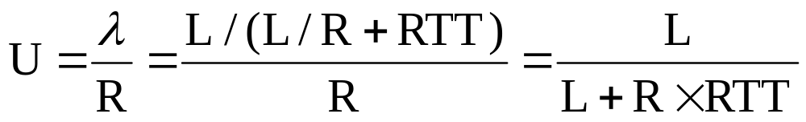
停止等待协议---性能分析（cont.）
发送方
接收方
设数据帧长为L, 信道数据传输率为R，往返时延为RTT
t = 0
t = L / R
简化计算：
忽略帧中控制信息长度
忽略ACK帧长度
忽略处理时延
RTT
发送 ACK
t = RTT + L / R
信道利用率：

Slide 37
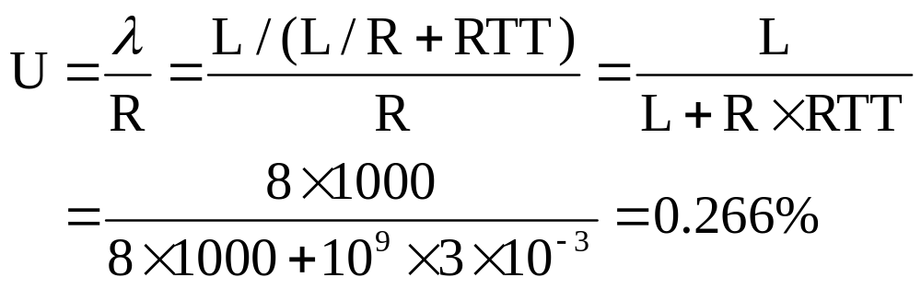
停止等待协议---性能分析（cont.）
计算举例：
  某段光缆数据传输率 R = 1 Gbps；
  光缆长度为300公里，光信号在光缆中传播速度为20万公里每秒；
  帧长度 L = 1000 Bytes
  使用停止等待协议
我们要计算信道利用率 U：
信道利用率非常低！

Slide 38
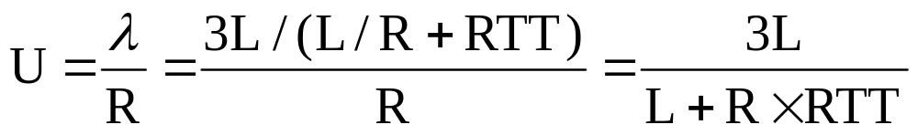
滑动窗口协议 (Sliding Window Protocol)
基本思想：
无需等待应答，就可以发送下一帧
用滑动窗口来限制允许发送的未被应答帧的数量。
发送方
接收方
t = 0
t = L / R
RTT
发送 ACK
t = RTT + L / R
假设允许连续发送3个未被应答的帧，则信道利用率：
信道利用率提高到了原来的3倍！

Slide 39
滑动窗口的概念
在滑动窗口协议中，发送方和接收方分别维护发送窗口和接收窗口，因这两个窗口随着协议的运行不断向前滑动，故被称为滑动窗口。
发送窗口用来维护那些可以被发送并且无需应答的帧的序列号，其主要目的是进行流量控制。
每当收到应答，发送方就将发送窗口向前滑动 (Sliding)。
接收窗口用来维护那些可以被接收的帧的序列号。
每当可以按顺序向上层递交帧，接收方就将接收窗口向前滑动 (Sliding)。

Slide 40
发送窗口变化情况
W_{T}
(a)
0
1
2
3
4
5
6
7
0
1
2
允许发送 5 个帧
不允许发送这些帧
W_{T}
(b)
0
1
2
3
4
5
6
7
0
1
2
已发送
还允许发送 4 个帧
不允许发送这些帧
W_{T}
(c)
0
1
2
3
4
5
6
7
0
1
2
已发送
不允许发送这些帧
W_{T}
(d)
0
1
2
3
4
5
6
7
0
1
2
已发送
并已收到确认
已发送
还允许发送
3 个帧
不允许发送这些帧

Slide 41
接收窗口变化情况
W_{R}
(a)
0
1
2
3
4
5
6
7
0
1
2
准备接收 0 号帧
不允许接收这些帧
W_{R}
(b)
0
1
2
3
4
5
6
7
0
1
2
已收到
不允许接收这些帧
准备接收
1 号帧
W_{R}
(c)
0
1
2
3
4
5
6
7
0
1
2
已收到
不允许接收这些帧
准备接收 4 号帧

Slide 42
滑动窗口协议 – 分类
连续ARQ协议（Go-Back-N)
选择重传ARQ协议

Slide 43
连续ARQ协议 --- 工作原理
在发送完一个数据帧后，不是停下来等待确认帧，而是可以连续再发送若干个数据帧。
发送方在每发送完一个数据帧时都要设置该帧的超时计时器。如果在所设置的超时时间内收到确认帧，就立即将超时计时器清零。但若在所设置的超时时间到了而未收到确认帧，就要重传相应的数据帧
接收方只按序接收数据帧，即接收方会抛弃出错帧后面所有的帧，尽管这些帧可能正确到达。
当出差错需要重传时，发送方要重传所有出差错帧以后的帧。

Slide 44
连续ARQ协议 --- 演示
Packets 2,3,4,5
被重传
Packet 2 超时
A
Packet 2
Packet 1
Packet 3
Packet 0
Packet 3
Packet 4
Packet 5
Packet 2
Packet 4
Packet 5
丢失
B
ACK 1
ACK 2
ACK 2
ACK 3
ACK 5
ACK 2
ACK 2
ACK 4
ACK 6

Slide 45
连续ARQ协议 – 窗口大小
接收窗口的大小 W_{R} = 1。
当用 n 个比特进行编号时，发送窗口的大小需满足W_{T} ≤ 2^{n} − 1。
  例如，当采用 3 bit 编号时，发送窗口的最大值是 7 而不是 8。
  原因：假设最大值是8，考虑以下情形：
    发送方传送 0 --- 7号帧, 接收方正确收到并确认；
    发送方收到对0 --- 7号帧的确认，发送下一组0 --- 7号帧；
    接收方无法区分这组0 --- 7号帧是新帧还是旧帧。

Slide 46
连续ARQ协议 – 总结
易于实现，代码运行速度快。
接收方只需要很小的缓存。
当信道不可靠时，信道利用率低。

Slide 47
选择重传ARQ协议 – 工作原理
发送方仅重传出错的数据帧。
接收方增大接收窗口，先收下序列号不连续但仍处在接收窗口中的那些数据帧。等到所缺序列号的数据帧收到后再一并递交主机。

Slide 48
选择重传ARQ协议 – 窗口大小
若用 n 比特进行编号，则接收窗口的大小需满足：
1 < W_{R} ≤ 2^{n}/2
若 W_{R} = 2^{n}/2，则发送窗口大小必须是 W_{T} = 2^{n}/2。

Slide 49
选择重传ARQ协议 – 总结
实现复杂，代码运行速度慢
在接收端要维护一定容量的缓存空间。
可避免重复传送那些本来已经正确到达接收端的数据帧，信道利用率高。
应用越来越广泛。
  原因：处理器速度不断提高，内存空间不断增长

Slide 50
可靠传送 (Reliable Transmission)
与 流量控制 (Flow Control) --- 总结
ARQ协议
停止等待协议
滑动窗口协议
连续ARQ协议
(Go-Back-N)
选择重传
ARQ协议
ARQ协议在实际中具有非常广泛的应用。
  IEEE 802.11
  TCP

Slide 51
第三章 – 总结
帧定界
  比特填充（Bit stuffing）
  字节填充（Byte stuffing）
错误控制
  错误校验码（重点掌握 CRC码）
  错误纠正码
可靠传送与流量控制
  停等协议
  滑动窗口协议（重点掌握连续ARQ协议）

Slide 52
课后作业
Chapter 5 Problems:
1
4
附加题（不计分）：
（1）假设数据不唯一并且任意比特位可发生错误，证明不存在能够100%检错的校验码。
（2）假设信道不可靠，证明即使存在100%检错的校验码，也不可能设计出完全可靠的协议。
期限: 下周同次上课时
请注意：
  不允许拷贝作业；写清学号；

Slide 53
美国校园文化一瞥
美国大学如何防止学生拷贝作业：
  “Pledge: On my honor as a student, I have neither given nor received aid on this assignment.”
  --- Signature
  Honor Committee at University of Virginia：
  http://www.virginia.edu/honor/

